Slide 1
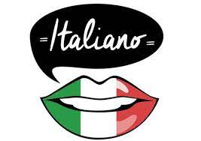
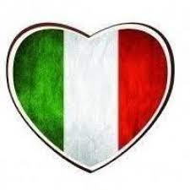
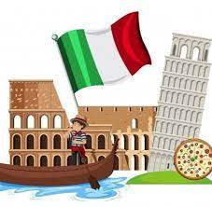
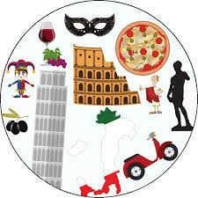
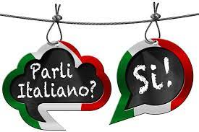
Італійська мова: загальна інформація

Slide 2
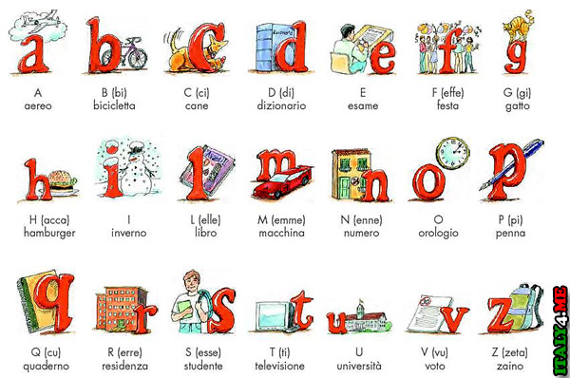
Італійська мова (італ. italiano) — мова романської групи індоєвропейської мовної сім’ї. Писемність мови створена на основі латинської абетки. Італійська мова походить безпосередньо від живої розмовної латинської мови.

Slide 3
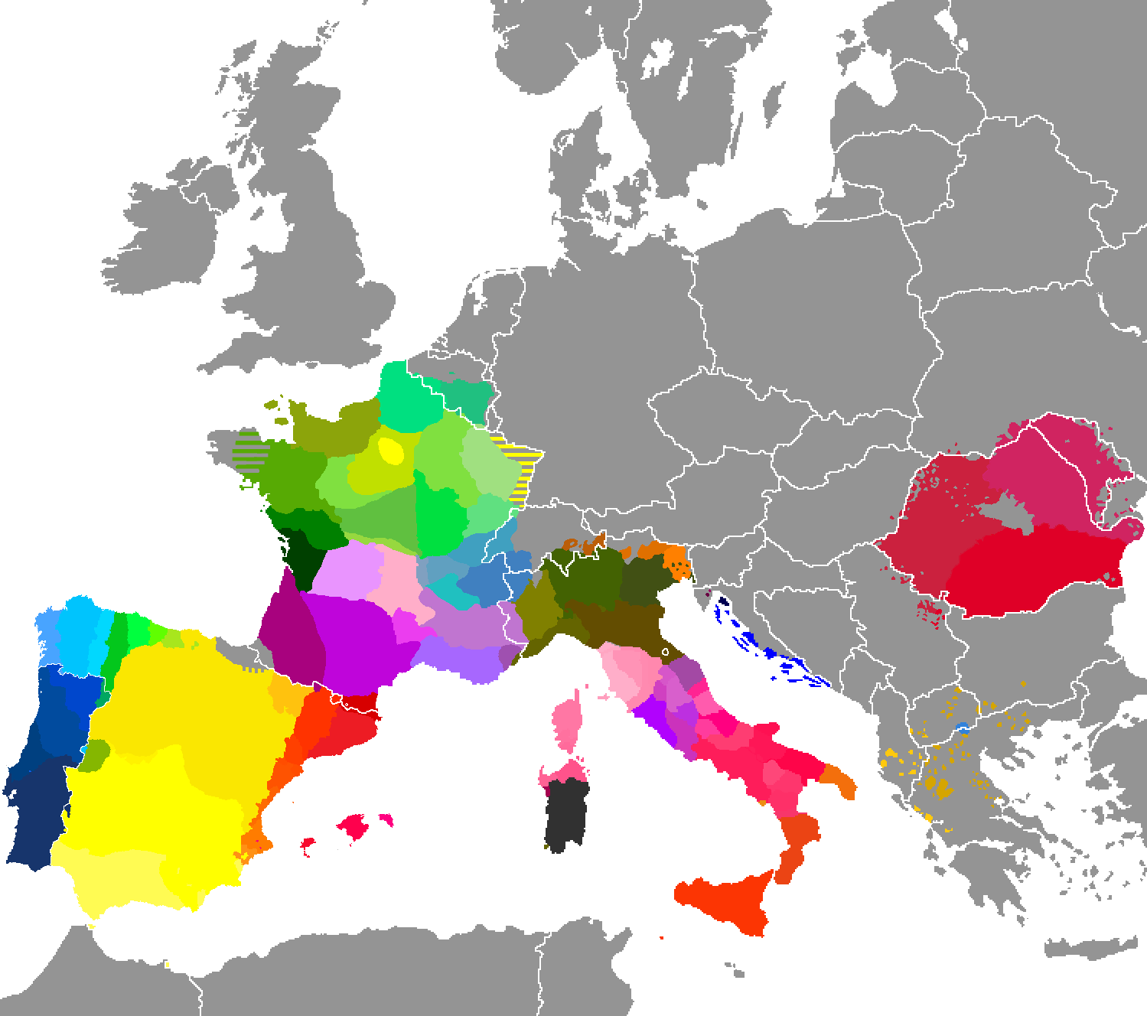
Яка з цих мов не належить до романської групи?
іспанська
люксембурзька
молдовська
португальська
румунська
французька

Slide 4
Яка з цих мов не належить до романської групи?
іспанська
люксембурзька
молдовська
португальська
румунська
французька
Люксембурзька мова належить до групи західногерманських мов.

Slide 5
Яка приблизна кількість носіїв італійської мови?
65 мільйонів
85 мільйонів
100 мільйонів
125 мільйонів

Slide 6
Яка приблизна кількість носіїв італійської мови?
65 мільйонів
85 мільйонів
100 мільйонів
125 мільйонів
Приблизно 63 мільйони людей у світі розмовляють італійською як рідною мовою. Ще 3 мільйони розмовляють італійською як другою мовою.

Slide 7
Яке місце за кількістю носіїв посідає італійська мова у світі?
10
15
20
25

Slide 8
Яке місце за кількістю носіїв посідає італійська мова у світі?
10
15
20
25

Slide 9
В якій з цих країн італійська мова не є офіційною?
Ватикан
Мальта
Сан-Марино
Швейцарія

Slide 10
В якій з цих країн італійська мова не є офіційною?
Ватикан
Мальта
Сан-Марино
Швейцарія

Slide 11
Італійська є офіційною мовою Італії, Ватикану, Сан-Марино, Швейцарії, Словенії (міста Пірано, Ізола, Каподістрія), Хорватії (область Істрія). Уживана також на Корсиці (Франція), Мальті, у США, Німеччині, Аргентині, Бельгії, Ефіопії, Сомалі, Лівії.

Slide 12

Коли з’явилися перші тексти італійською мовою?
у 810-х роках
у 860-х роках
у 910-х роках
у 960-х роках

Slide 13
Коли з’явилися перші тексти італійською мовою?
у 810-х роках
у 860-х роках
у 910-х роках
у 960-х роках
Перші тексти італійською мовою датуються другою половиною Х сторіччя (960-963 роки). Вони становлять фрази на одному з італійських діалектів, що були частиною юридичних показів, складених латинською мовою.

Slide 14

В якому році було видано перший великий словник італійської мови?
1584
1612
1687
1718

Slide 15
В якому році було видано перший великий словник італійської мови?
1584
1612
1687
1718

Slide 16
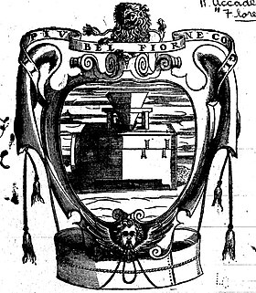
Важливим етапом в історії італійської мови було створення у Флоренції Академії делла Кру́ска (італ. Accademia della Crusca), котра 1612 року опублікувала перший великий словник італійської мови. Суспільний та економічний розвиток, розквіт літератури та мистецтва у XVII столітті викликають необхідність створення єдиної для всієї Італії літературної мови.

Slide 17
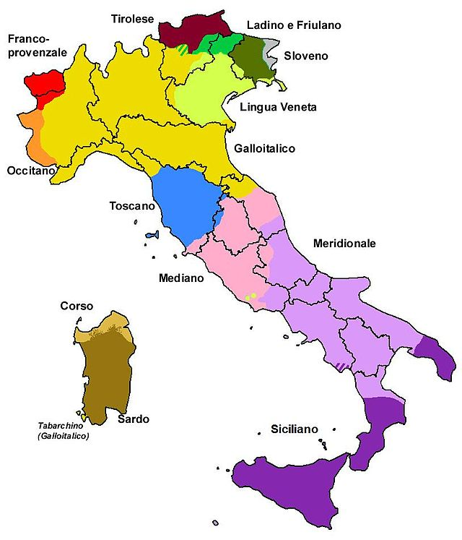
На основі якого діалекту сформувалася літературна італійська мова?
венеційського
лігурійського
неаполітанського
тосканського

Slide 18
На основі якого діалекту сформувалася літературна італійська мова?
венеційського
лігурійського
неаполітанського
тосканського
Тосканський діалект ліг в основу літературної італійської мови завдяки створеним на ньому класичним творам
Данте Аліг'єрі, Франческо Петрарки і Джованні Боккаччо.

Slide 19
Скільки існує діалектів італійської мови?
більше 20
більше 30
більше 50
більше 100

Slide 20
Скільки існує діалектів італійської мови?
більше 20
більше 30
більше 50
більше 100

Slide 21

Посеред всіх мов романської групи італійська мова виділяється своєю діалектичною роздрібненістю. Наявність в італійській мові великої кількості різних діалектів і говорів можна пояснити в першу чергу історичними причинами – країна дуже тривалий час була територіально роздробленою. Кожен регіон розвивався по-своєму, що не обійшло стороною й зміни в мові. Деякі діалекти відрізняються між собою настільки, що жителі, які на них спілкуються, можуть просто не зрозуміти один одного. Єдиною загальною для всіх залишається літературна італійська мова.

Slide 22
Загальна характеристика італійської мови
Характерні риси фонетики: відсутність приголосних у кінці слова; наголос вільний, переважно на передостанньому складі. Іменникові властиві категорії роду й числа, які виражаються флексією; категорії відмінка немає; наявні артиклі. Категорії особи, числа, часу, способу й стану виражені флексією дієслова. Морфологія дієслова розгалужена, є аналітітичні форми. У позиції підмета особовий займенник звичайно опускають. Прикметникові означення стоять переважно після іменника. Порядок слів у реченні вільний.

Slide 23
Італійська мова вважається однією з наймилозвучніших мов світу. Мелодійність італійської мови пояснюється тим, що всі слова, за винятком деяких артиклів, прийменників і запозичень, закінчуються голосною.

Slide 24
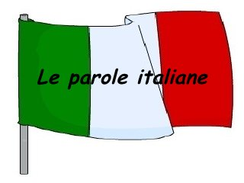
Як називаються запозичені з італійської мови слова і мовні звороти?
італінізми
італіцизми
італьянізми
італьяноцизми

Slide 25
Як називаються запозичені з італійської мови слова і мовні звороти?
італінізми
італіцизми
італьянізми
італьяноцизми
Італьянізми починають з'являтися в українській мові приблизно з початку XVIII століття.

Slide 26
В українській мові здавна існує чимало запозичень з італійської (аварія, банда, банк, гірлянда, казино, мафія, папараці, паста, туфля, темп, фонтан…).
Багато італьянізмів позначають:
‣ мистецькі явища (акварель, арія, графіті, карикатура, комедія, новела, опера, пластилін, серенада, соната, сопрано, фортепіано…);
‣ військові реалії (батальйон, бригада, калібр, каземат, капітан, кавалер, пістолет, солдат, цитадель…);
‣ гастрономічно-кулінарні реалії (броколі, вермішель, грісіні, карпачо, лазанья, макарони, маскарпоне, моцарела, паніні, пармезан, піца, равіолі, різото, салямі, спагеті, тірамісу, фокача, чіабата…).

Slide 27
Цікаві факти про італійську мову
Серед мов Європи італійська має найкоротший алфавіт – у ньому всього 21 буква.
Жителі Італії застосовують при спілкуванні понад 250 ручних жестів, за допомогою яких вони передають свої емоції і почуття.
За минулі 7 століть літературна італійська мова майже не змінилася ні в написанні, ні у вимові.
Першим твором літератури, який був написаний італійською мовою, стала «Божественна комедія» Данте Аліг’єрі. Він першим став писати літературні твори народною (італійською) мовою, а не латиною. Саме тому Данте Аліг’єрі називають «батьком» італійської літератури.

Slide 28
До початку ХХ століття у вищих школах Італії викладання велося виключно латинською мовою, а італійська мова до другої світової війни використовувалася лише для написання листів у науковому колі правлячого класу. Італійська мова стала популярною і поширилася зокрема завдяки телебаченню.
В 30-40-і роки ХХ-го століття Беніто Муссоліні намагався «очистити» італійську мову від іноземних слів. Наприклад, у футболі «гол» стали називати «meta», а сам футбол – «calcio». Перейменували також персонажів мультфільмів: Дональд Дак перетворився в «Paperino», а «Міккі Маус» – у «Topolino».
Слово «Піноккіо» (італ. pinocchio) перекладається з італійської як «сосновий горішок».

Slide 29
Вимова італійських слів значно різниться на півдні та півночі Італії. Наприклад, у Тоскані італійці вимовляють «с» як «h». Тобто, «Coca-Cola» з їхніх вуст звучить приблизно так – «Hoha-Hola». Такі особливості дозволяють легко визначити з якого регіону Італії людина родом.
У жителів півночі Італії прізвища за традицією закінчуються на «i», а півдня – на «o».
Найпоширеніші італійські прізвища – Россі, Руссо, Феррарі.
В італійській мові існує багато власних імен і прізвищ, які походять від різних ремесел та професій. Наприклад, прізвище «Fabbri» означає «коваль», а прізвище «Pellegrino» означає «паломник».

Slide 30

Grazie per l'attenzione!

